Slide 1
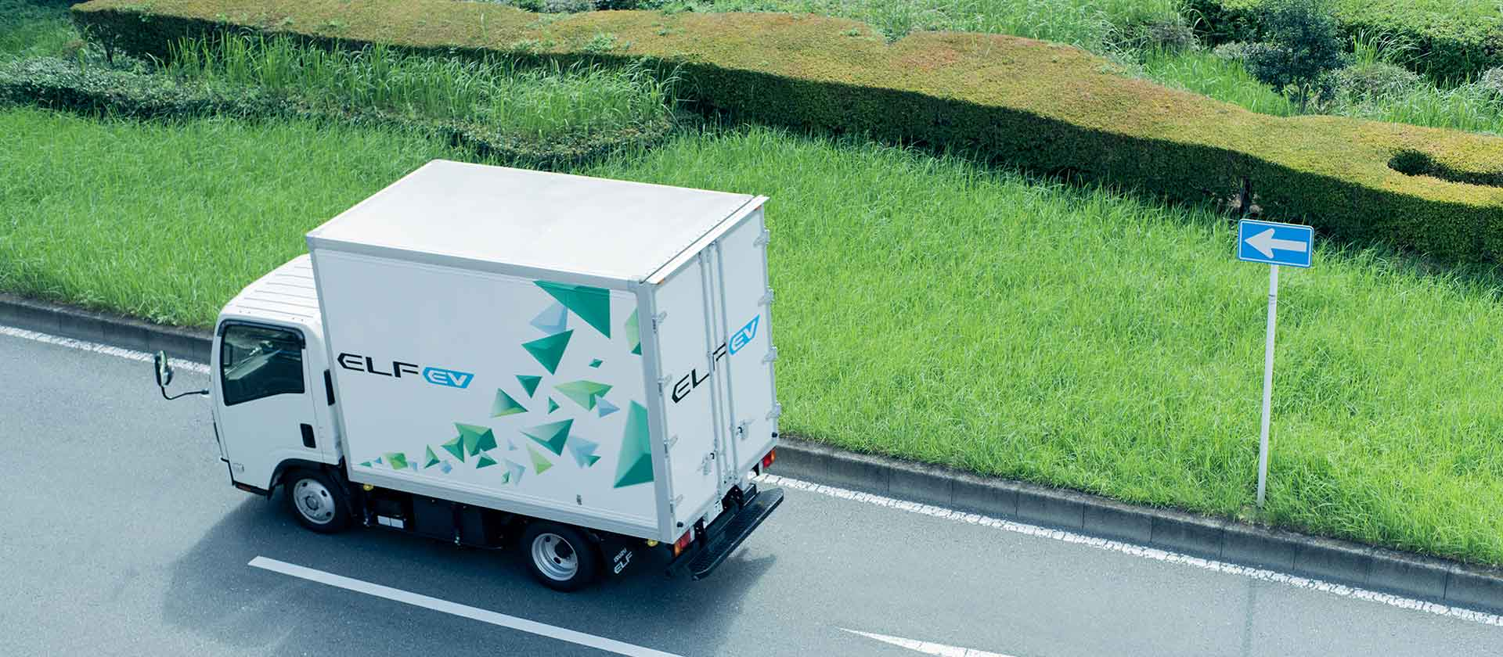
Kanto Isuzu Sustainability Report
2025

Slide 2
目次
トップメッセージ
会社概要
環境
社会
ガバナンス
目次
トップメッセージ
会社概要
環境
ISO14001取得
気候変動対策
資源循環推進
3
4
5
5
6
社会
社会貢献活動
従業員の尊重
品質
ガバナンス
コンプライアンス
7.8.9
9.10.11
12.13
14
編集方針
報告対象の期間
本レポートは関東いすゞの活動をステークホルダーの皆様にご理解いただくために発行しています。
2024年4月1日～2025年3月31日までの活動について記載しています。
※一部発行時期までに行った活動についても記載しています。
報告対象の範囲
関東いすゞ自動車が取り組んだ活動について、報告しています。
※関東いすゞ自動車とは、本社と17拠点含めた全体を意味しています。
発行情報
発行月：2025年9月

Slide 3
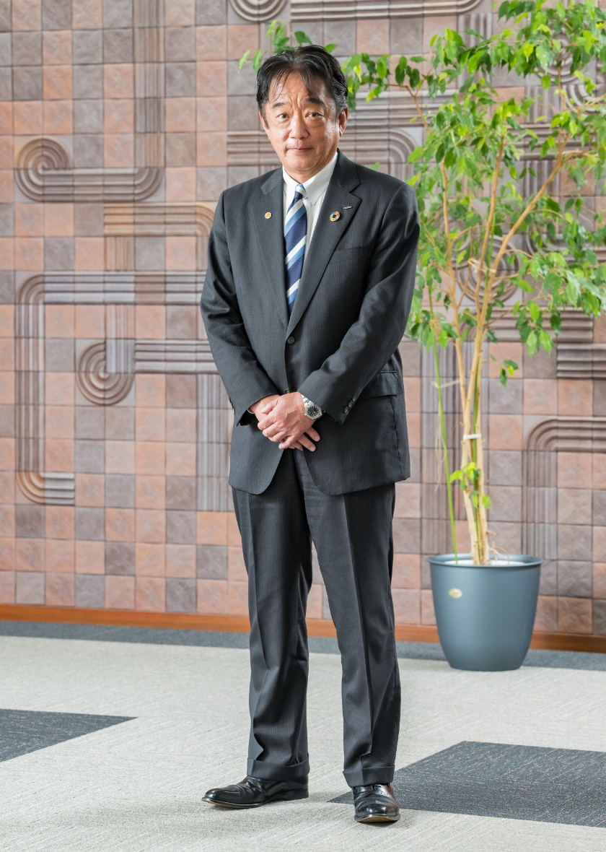
目次
トップメッセージ
会社概要
環境
社会
ガバナンス
トップメッセージ
サステナビリティレポート発行にあたり、当社の歴史を振り返ってみました。
私たちの会社では、“「運ぶ」を支え人々の暮らしと命を守る”という創業時の想いがDNAとして今日まで受け継がれてきています。
「運ぶ」を支え続けていく為にはどうしたら良いか、その答えがCSR（企業の社会的責任）であり、サステナブルな経営を行うことにあると考えました。企業として、こうした取り組みを行うことが、結果としてサステナブルな社会に貢献することに繋がると思います。
これからの時代は、こういった考え方や取り組みをしっかりと経営に取り入れていかなければなりません。
私たちの会社に出来ることは、小さな取り組みかも知れませんが、一歩を踏み出すこと、そして一歩一歩確実に前進して行くことが大切です。
レポートの中に出てくる、E（環境）・S（社会）・G（ガバナンス）のどれが欠けても「運ぶ」を支え続けることは出来ません。
私たちは、こういった課題と適切な距離感を持って上手にバランスを取りながら、一つひとつ正面から向き合い、解決可能なものから優先的に取り組んでまいります。
代表取締役社長 田中 隆夫

Slide 4
目次
トップメッセージ
会社概要
環境
社会
ガバナンス
会社概要
社名
本社所在地
代表者
設立
従業員数
資本金
売上高
事業内容
関東いすゞ自動車株式会社
群馬県高崎市宮原町1番地21
代表取締役社長 田中 隆夫
1946年8月20日
979人（2025年4月1日）
3億5,000万円
824億5,819万円（2025年3月期 関東いすゞ単体）
自動車の卸売及び小売
自動車部品の卸売及び小売
自動車整備
機械工具、産業機械の卸売及び小売
タイヤ、石油類（オイル、グリス等）の卸売及び小売
保険代理業（自動車保険、損害保険、生命保険等）
拠店所在地
高崎支店
太田・大泉支店
渋川支店
沼田出張所
前橋支店
上武支店
浦和支店
川口支店
春日部支店
春日部サービスセンター
越谷支店
伊奈支店
行田支店
所沢・三芳支店
川越支店
入間サービスセンター
深谷花園支店
群馬県高崎宮原町1-21
群馬県邑楽郡大泉仙石3-25-2
群馬県渋川市中村738
群馬県沼田市高橋場町4991
群馬県前橋市上長磯町187-1
群馬県伊勢崎市田部井町3-2700-1
埼玉県さいたま市南区内谷2-18-36
埼玉県川口市江戸袋2-1-11
埼玉県春日部市上柳196
埼玉県春日部市豊野町2-32-13
埼玉県越谷市流通団地1-1-15
埼玉県北足立郡伊奈町小室1360
埼玉県行田市藤原町1-9-1
埼玉県入間郡三芳町竹間沢東5-1
埼玉県川越市南台1-4-3
埼玉県入間市大字宮寺3170-6
埼玉県深谷市荒川135-1

Slide 5




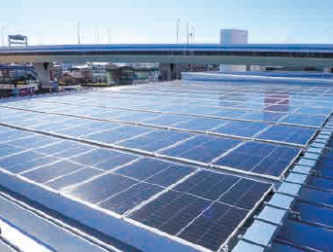
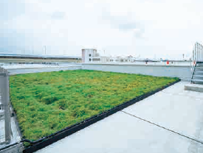
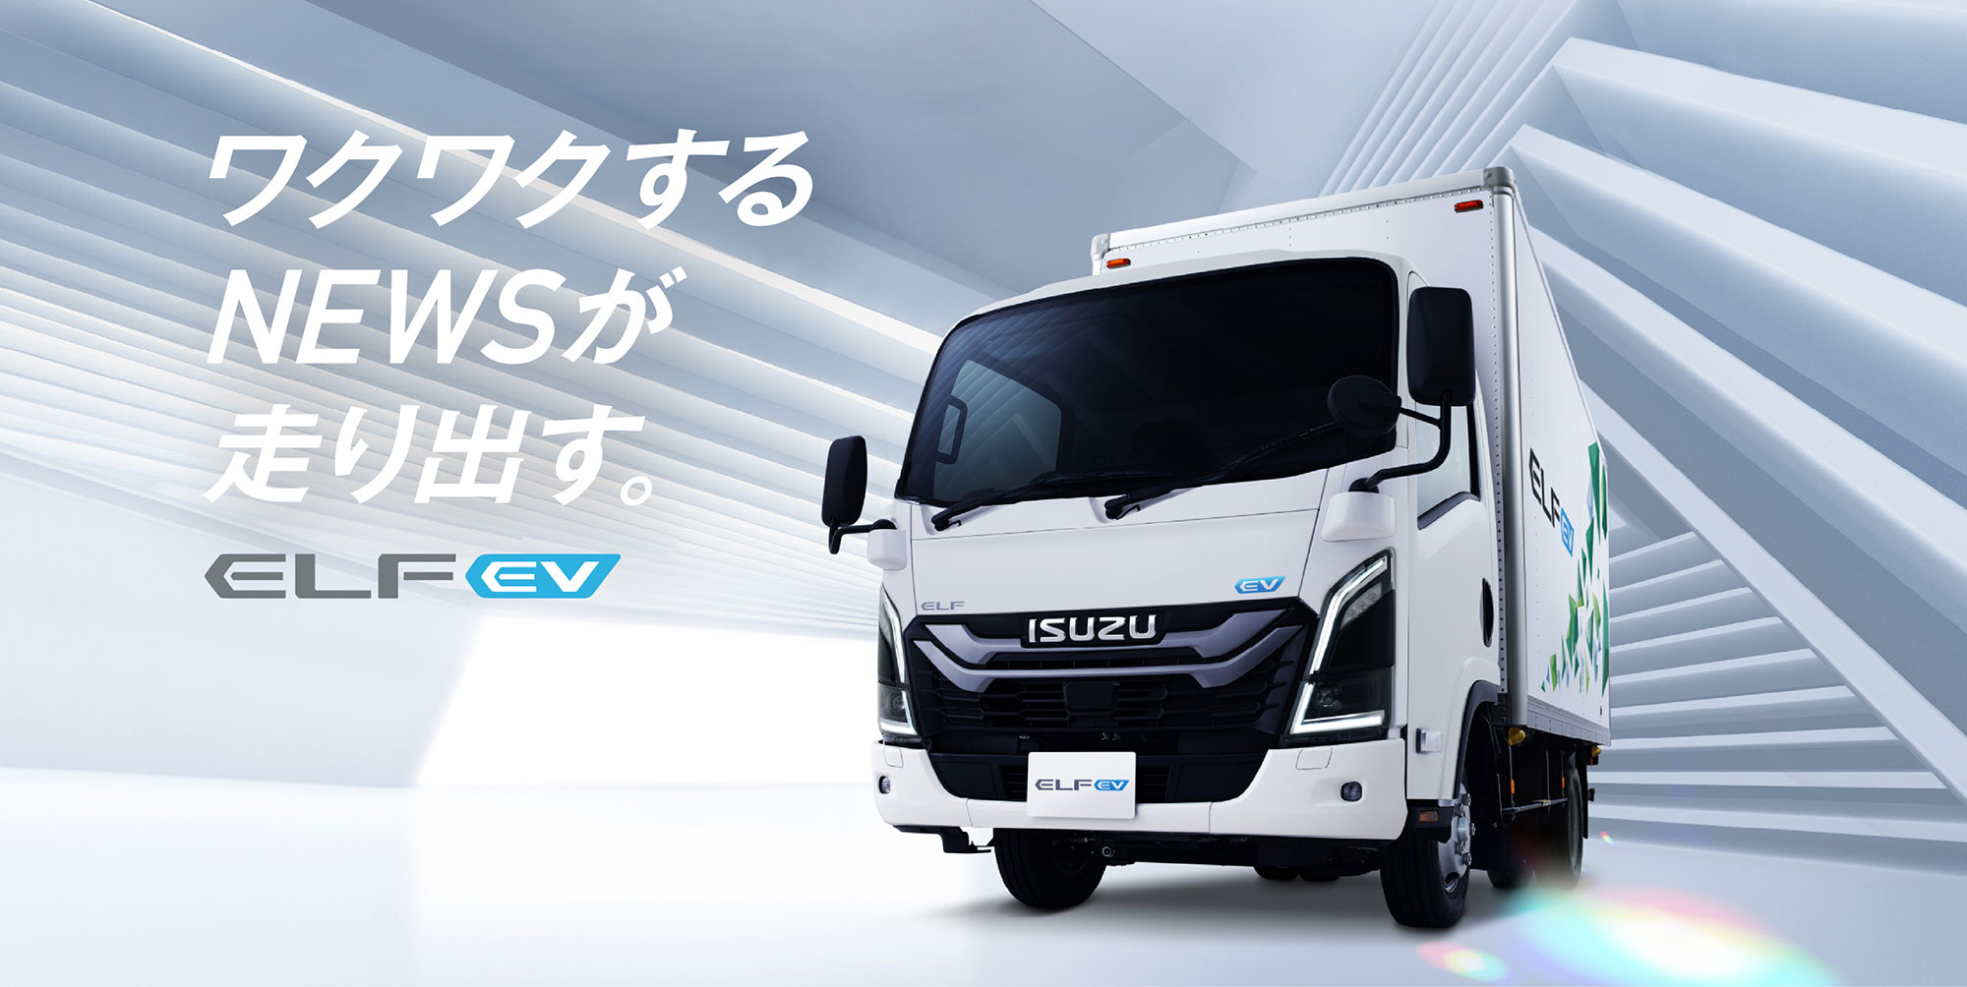
目次
トップメッセージ
会社概要
環境
社会
ガバナンス
ISO14001取得
環境マネジメントシステムの導入
太陽光発電システム・屋上緑地の導入
当社では、2005年よりISO14001に沿った環境マネジメントシステムを運用し、環境保全に配慮した経営を行っています。
本社・全拠点でISO14001を認証取得しており、年2回の内部監査と、年1回の外部認証機関による審査にて環境マネジメントシステムの運用確認を行っています。
CO₂排出量削減のため、浦和支店の屋上に太陽光発電システムを導入しています。2024年度の累計発電量は59140.4kwhで、約24.9tのCO₂排出削減に繋がりました。
また、浦和支店の屋上には緑地スペースも設置し、地球温暖化によるヒートアイランド現象の緩和や省エネルギーによるCO₂削減に貢献しています。
気候変動対策
太陽光発電システム発電量
 | 2023年度 | 2024年度
発電量 | 68765.1kwh | 59140.4kwh
CO₂換算 | 約30.7t | 約24.9t
EVの販売
小型電気トラック「エルフ EV」の販売を推進しています。販売だけでなく、EV導入計画の提案や充電設備の導入、運行･充電管理などのEV運用に伴う課題までトータルにサポートしています。
当社では全ての拠点に充電設備を導入しており、持続可能な社会の実現、カーボンニュートラル達成に向け活動しています。
浦和支店 太陽光発電システム
浦和支店 屋上緑地
エルフ EV

Slide 6


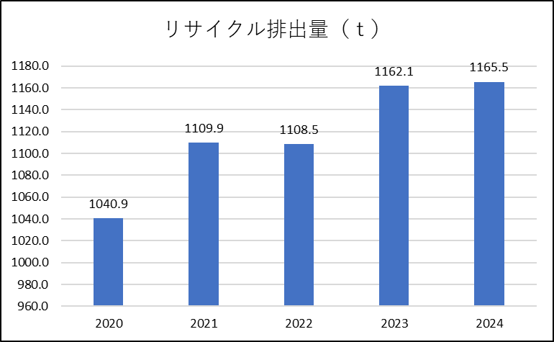
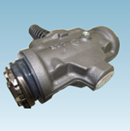
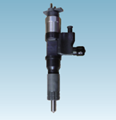
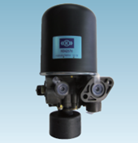
目次
トップメッセージ
会社概要
環境
社会
ガバナンス
資源循環推進
「E-PARTS」
廃棄物のリサイクル
当社では、車両メンテナンスの部品交換時に、エンジンやパーツのリビルト製品の使用を推進しています。
リビルト製品とは、使⽤済みパーツを分解、洗浄、検査し、劣化部品を新品に交換した上で、再組⽴を⾏った部品のことです。
いすゞ自動車㈱で新品の製造ラインと同等の検査基準に合格したリビルト製品を、いすゞ純正リサイクルパーツ「E-PARTS」としてお客様にお届けしています。
「E-PARTS」は使用済コアを再利用することで廃棄物・二酸化炭素の削減に貢献し、限りある資源を有効活用している商品です。
当社の各拠点から排出された使用済エンジンオイルや金属くず・使用済バッテリーなどはそれぞれ引取業者により回収され、適切にリサイクルされています。
2024年度は約1165.5tの廃棄物をリサイクル業者へ排出しています。
限りある資源を有効活用する為、今後も可能な限りリサイクルしていきます。
エキスパンダ
インジェクタ
エアードライヤ
リサイクル排出量推移
排水処理システム
当社では、⾞両整備や洗⾞により排出される排⽔による環境汚染を防⽌するため、微⽣物を利⽤した排⽔処理システムを導入しています。微生物の働きにより汚水中の有機物を分解することで排水を浄化しています。
このシステムは17拠点中13拠点に導入し、活用しています。

Slide 7


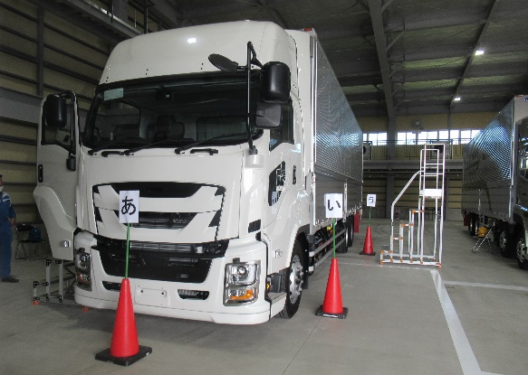
目次
トップメッセージ
会社概要
環境
社会
ガバナンス
社会貢献活動
職場体験学生の受入れ
小学生社会科見学への参加
本社所在地である群馬県高崎市内の中学生の職場体験「やるベンチャーウィーク」を2024年度は2校受け入れました。
また、群馬県内の高校生のインターンシップも2校の学生を受け入れました。
職場体験当日は、学生に当社の仕事内容や仕事のやりがいについて理解を深めてもらうため、座学や事務仕事の他、トラックの乗車体験や整備体験を実施しました。
群馬県トラック協会様で開催された、群馬県内の小学生向けの社会科見学に参加しました。
この社会科見学には複数のトラックディーラーが参加し、当社はトラックや交通安全への知識を深めてもらうため、大型トラックを展示して乗車体験や死角体験を行いました。
2024年度は2度参加し、小学生との交流を深めることができました。
職場体験受入れ実績
 | 2023年度 | 2024年度
中学生 | 1校（1名） | 2校（4名）
高校生 | 2校（5名） | 2校（6名）
物流出前授業への参加
群馬県トラック協会桐生支部様の主催で開催された「桐生第一高等学校物流出前授業」に上武支店がお手伝いとして参加しました。
物流出前授業は、トラック輸送の重要性と職業選択への理解を深める参加体験型の授業で、物流業界に関心を持っていただき業界の人材確保を目的としており、群馬県トラック協会様主催により群馬県内の高校で実施されています。
社会科見学の様子
さいたまトラックファミリーフェアへの参加
埼玉県トラック協会様の主催で開催された、さいたまトラックファミリーフェアへお手伝いとして参加しました。当日は当社の車輌「エルフ EV」と、「エルフ mio」を展示したり、缶バッジの作成ブースを出展したりして、地域の皆様との交流を深めました。

Slide 8



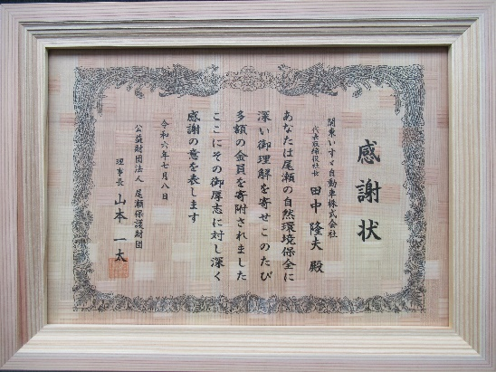
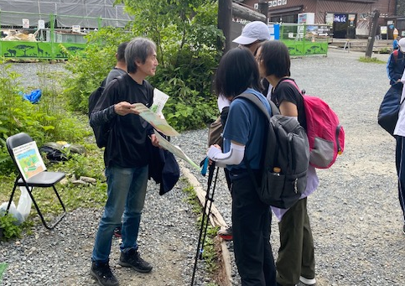
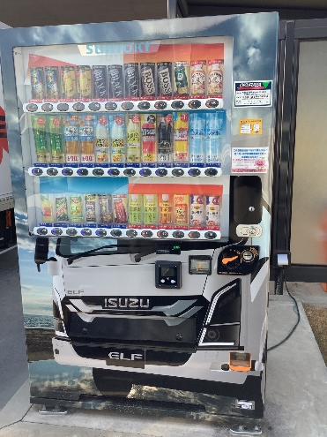



目次
トップメッセージ
会社概要
環境
社会
ガバナンス
社会貢献活動
尾瀬保護財団への寄付
献血活動
本社所在地である群馬県の雄大な尾瀬の自然を守るため、2021年より尾瀬保護財団への寄付を行っています。寄付は2024年度で4度目となり、尾瀬保護財団より感謝状を贈呈されました。
また、尾瀬ヶ原の入山口にて行われる啓発活動ボランティアにも参加しています。この活動は尾瀬の自然を守るため、ゴミの持ち帰りや、動植物の採取の禁止などを呼びかけています。
日本赤十字社様の献血車に各拠点にお越しいただき、定期的に献血活動を行っています。2024年度は本社・高崎支店、浦和支店、川口支店、行田支店、深谷花園支店にて実施し、多くの従業員が献血に協力しました。
献血実施拠点
2023年度 | 2024年度
本社・高崎支店 浦和支店 川口支店 行田支店 深谷花園支店 | 本社・高崎支店 浦和支店 川口支店 行田支店 深谷花園支店
犯罪被害者支援自動販売機の設置
感謝状
入山口啓発活動ボランティアの様子
「犯罪被害者支援自動販売機」は、清涼飲料の売
上げの一部を「埼玉犯罪被害者援助センター」に
寄付する支援システムで、犯罪の被害に遭われた
方やそのご家族・ご遺族を支援するものです。
当社では浦和支店、川口支店、春日部支店、春日
部サービスセンター、越谷支店、伊奈支店、行田
支店、所沢・三芳支店、深谷花園支店に計9台設置
しています。
また、川越支店、入間サービスセンターにも2025
年度中に設置予定となっています。
スポーツチームへの協賛
群馬県内のスポーツチームに協賛し、応援しています。
女子サッカーチームの「バニーズ群馬ＦＣホワイトスター」、プロバスケットボールチームの「群馬クレインサンダーズ」、プロ野球チームの「群馬ダイヤモンドペガサス」を応援しています。
浦和支店 犯罪被害者支援自動販売機

Slide 9
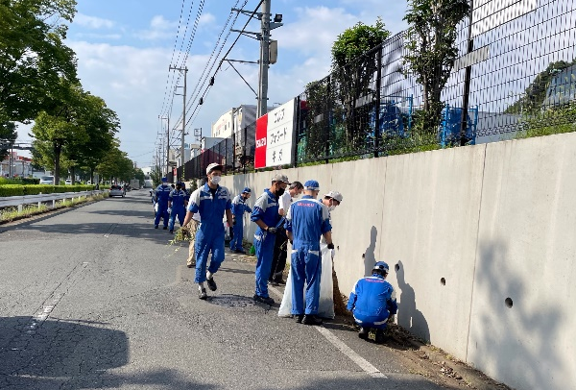
目次
トップメッセージ
会社概要
環境
社会
ガバナンス
社会貢献活動
従業員の尊重
地域清掃活動
健康経営の推進
当社の所沢・三芳支店では、地域貢献活動の一環として、週に一度近隣道路の清掃・ゴミ拾いを行っています。この活動は埼玉県の「地域清掃気軽に登録」制度に登録されており、清掃を通して地域環境の美化と交通安全に貢献できるよう、日々活動しています。
従業員とその家族の健康保持・増進に対する取り組みが認められ、2019年より経済産業省及び日本健康会議から「健康経営優良法人（大規模法人）」として認定を受けています。
当社は、安全・健康・快適に働ける職場が、弊社の使命である「運ぶを支え、人々の暮らしと命を守り、社会にお役立ちをすること」に繋がると考え、健康経営を推進しています。
「健康経営」推進の責任者を経営トップとし、総務部内に健康経営推進チームを設置して健康に関する様々な取り組みを社内外に展開する体制を整えています。また、関東いすゞ健康保険組合、産業医、弊社経営統括室、各拠点健康経営推進担当者と連携し、健康に関する情報共有や協議をし、健康課題に取り組みます。
具体的には下記の取り組みを行っています。
・健康診断・人間ドック費用の補助
・インフルエンザ予防接種費用の補助
・禁煙補助剤の無償支給
・ウォーキングキャンペーンの実施
・女性のための健康セミナー
・高齢従業員健康セミナー
・毎月22日を禁煙デーに設定
また、2024年度より「カフェテリアプラン助成制度（会社が助成額を付与し社員が希望の福利厚生メニューを選択し利用できる制度）」を導入し、社員の健康増進、余暇の充実、育児・介護のサポート、自己啓発の支援を通じて各自のライフスタイルに応じた、充実した生活の実現をサポートしています。
所沢・三芳支店 清掃活動の様子
地元イベントへの協賛
本社所在地である高崎市の「高崎まつり」における花火打ち上げや、高崎支店の販売エリアである佐波郡玉村町の「たまむら花火大会」、渋川支店の販売エリアである利根郡昭和村の「昭和村に花火を上げる会」に協賛しています。
また、高崎市内で開催された「第13回榛名山ヒルクライムin高崎」や、高崎市倉賀野町で開催された「倉賀野まつり～みんなの芸能祭～」、深谷花園支店の販売エリアである深谷市で開催された「ネギロックフェス2024」など、本社・各拠点の地元で開催されている各種イベントへ協賛し、日頃お世話になっている地域との繋がりを大切にしています。

Slide 10



目次
トップメッセージ
会社概要
環境
社会
ガバナンス
従業員の尊重
ワークライフバランスの推進
各種研修制度
当社では、ワークライフバランスを推進するため、産休・育休制度、パパ育休制度、介護休業制度、時短勤務制度などを取り入れています。
また、ノー残業デーを月に2回設け、従業員のプライベートを尊重しています。
当社では下記のようなさまざまな研修を行い、従業員のスキルアップをサポートしています。
新入社員研修では、各拠点に配属になる前に、当社で勤務するうえで必要な基礎知識を学ぶことができ、各拠点へ配属になってからの自信に繋がっています。
・新入社員研修
・管理職研修
・ベテラン研修
・エンジニア研修
・人を大切にする経営学会の研修（毎年1名）
・通信教育
各種制度
制度 | 期間
育児休業制度 | 子が1歳に達するまで
パパ育児休業制度 | 最大4週間
子の看護等休暇制度 | 1人につき最大5日（最大10日間）
育児短時間勤務制度 | 子が小学校就学の始期に達するまで
介護休業制度 | 通算93日間
介護休暇制度 | 1人につき最大5日（最大10日間）
介護短時間勤務制度 | 最大3年間
熱中症対策
熱中症などの健康被害リスクの低減、作業環境改善のため、以下の対策を実施しています。
・全拠点サービス工場にエアコン設置
・エンジニアにスポーツドリンク・塩タブレットを配布
（6月下旬～9月上旬の3ヶ月間）
育児休業取得実績
 | 2023年度 | 2024年度
男性 | 5/24名 | 3/21名
女性 | 4/4名 | 6/6名

Slide 11

目次
トップメッセージ
会社概要
環境
社会
ガバナンス
従業員の尊重
女性活躍推進の取組み
異動希望調査
女性が管理職として活躍でき、男女とも長く勤められるよう雇用環境の整備を行うための行動計画を策定しています。
2016年に初めて女性管理職を登用し、2025年4月現在では4名の女性社員が管理職として活躍しています。女性管理職の比率は全体の3.8％となっています。また、社外に女性専用ヘルプラインを設置し、女性ならではの悩みを匿名で相談できるようにしています。
全社員を対象に2020年・2023年に異動希望調査を実施しました。
この調査は、定期的に実施し可能な範囲で社員の希望に添えるように調整しています。
社内動画配信サービス
女性管理職比率
2023年4月より社内動画配信サービスとして「KANTO ISUZU ROOM」を導入しました。
社内でのコミュニケーションの活性化や社内活動を動画で配信することで分かりやすい情報共有の場として利用しています。
2024年4月 | 2025年4月
4名（3.7％） | 4名（3.8％）
会社行事
働きやすい職場環境づくりの取組み
毎年、従業員同士の社内コミュニケーションを促進することを目的とした会社行事を行っています。各拠点ごとに若手社員が中心となり企画・調整・運営を実施し、日帰りバス旅行やバーベキュー、ボウリング大会などで親睦を深めています。
全従業員を対象に「関東いすゞ従業員満足度(ES)アンケート」を毎年実施しています。従業員の本音が回答しやすいように無記名・Web回答で行い、働きやすい職場づくりに活かしています。
従業員持株会
管理職を対象に、福利厚生の増進と経営参画意識の向上を図ることを目的に関東いすゞ従業員持株会を設立（2020年2月）しました。
2025年4月現在、管理職の93.3％が従業員持株会に参加しています。

Slide 12

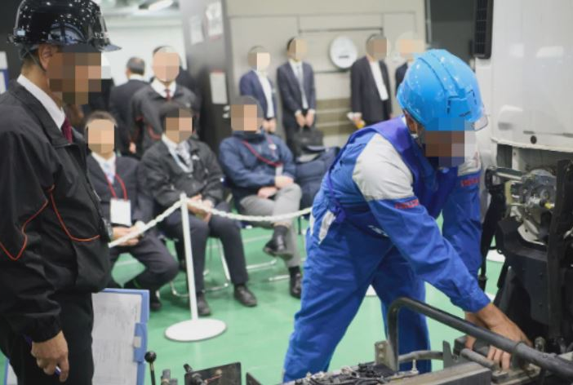
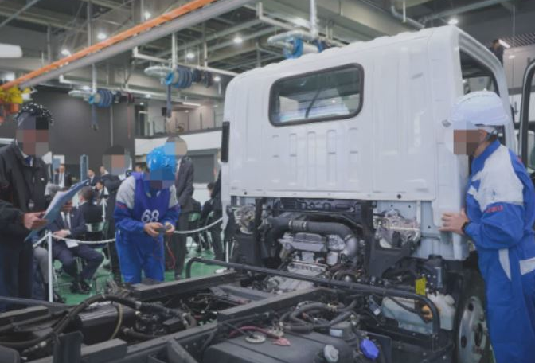
目次
トップメッセージ
会社概要
環境
社会
ガバナンス
品質
品質マネジメントシステムの導入
サービス・部品技能コンテスト
当社では、2004年よりサービス部門においてISO9001に沿った品質マネジメントシステムを運用し、2017年にその認証範囲を全社に拡大して取得しました。年2回の内部監査と、年1回の外部認証機関による審査にて品質マネジメントシステムの運用確認を行っています。
高いレベルの品質で製品・サービスを提供することで、お客様からの信頼を獲得しています。
毎年サービス・部品部門の各クラスのナンバー1を決定する、社内技能コンテストを開催しています。コンテストを通じてサービス・部品スタッフの技術力・顧客対応力およびモチベーションの向上を図っています。
また、社内技能コンテストの結果、選抜されたスタッフがいすゞ自動車㈱主催で開催される全国サービス・部品技能コンテストに出場しています。
2024年度は団体戦では準優勝に輝き、個人の部アドバイザークラスでは3位に入賞しました。
このコンテストはお客様へご提供する品質の向上にも繋がっています。
「MIMAMORI」、「PREISM」の推進（いすゞ自動車㈱提供）
「MIMAMORI」は、遠隔で車両の燃費や現在位置、ドライバーの運転操作情報などの運行情報を、収集・解析するクラウド型の運行管理システムです。
「PREISM」は、⾞両から送信されるコンディションデータを基に、故障などのトラブルが発⽣する前にいすゞサービス⼯場にて予兆・予防整備を施し、休⾞時間の短縮に貢献して稼働維持につなげるサポートサービスです。
当社では「MIMAMORI」「PREISM」の導入を推進し、その使用方法や活用方法をサポートすることで、お客様の運行管理の効率化・安定的な稼働維持に貢献しています。
全国サービス・部品技能コンテストの様子

Slide 13
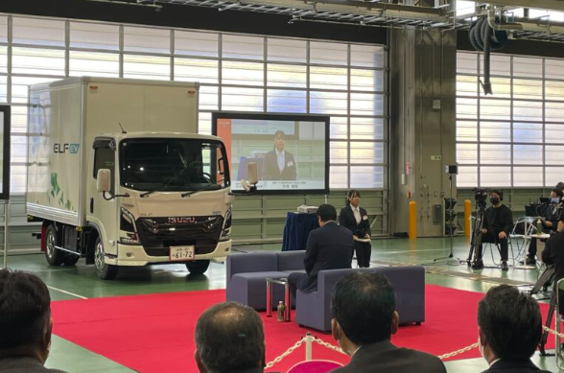
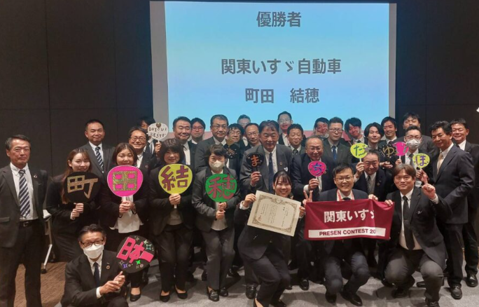
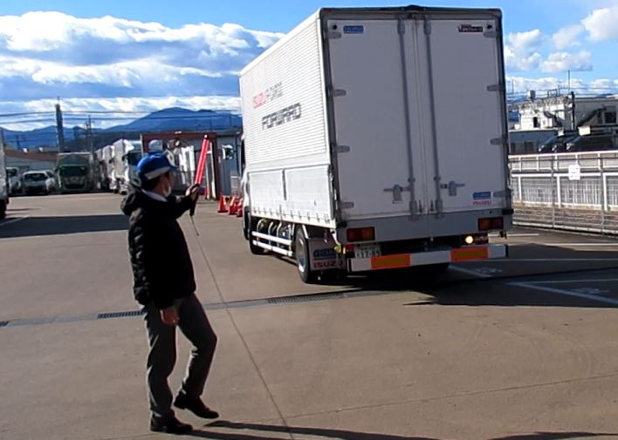
目次
トップメッセージ
会社概要
環境
社会
ガバナンス
品質
プレゼンコンテスト全国大会
安全パトロールの実施
毎年いすゞ自動車㈱主催で開催される、プレゼンコンテスト全国大会に出場しています。この大会は全国のいすゞ販売会社から選ばれた選手が学科試験と実技試験によって、商品提案などのプレゼンテーション力を競い合う大会です。
2024年度は当社の埼玉法人営業部の営業スタッフが優勝し、昨年の浦和支店の営業スタッフに続き2連覇の快挙を達成しました。
従業員の安全確保・社内事故等防止のため、定期的に整備工場内の安全パトロールを行っています。いすゞ自動車㈱監修の安全パトロールチェックシートに基づき、各拠点の工場長がチェックを行う他、本社スタッフが月に一度拠点に訪問し抜き打ちでの安全パトロールを行っています。
また、バック誘導合図のマニュアル動画を作成し、共有することで社内事故防止に繋げています。
日頃から安全を意識づけ、事故のない「安全・安心な職場」を目指します。
プレゼンコンテスト全国大会の様子
バック誘導合図の様子

Slide 14


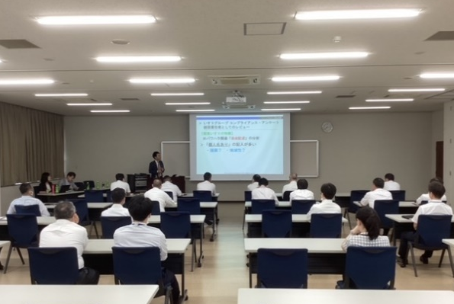
目次
トップメッセージ
会社概要
環境
社会
ガバナンス
コンプライアンス
コンプライアンスアンケートの実施
従業員相談窓口の設置
毎年、全従業員を対象にいすゞ自動車㈱主催で「コンプライアンスアンケート」を実施しています。従業員の本音を回答してもらう為、匿名で記入することができ、また、回収・分析は外部の調査機関に委託しています。
2024年度から回答方式がWEBへ変更になり、回収率を上げることができました。
差別やハラスメントなどのコンプライアンスに関する社内相談窓⼝を設置しています。
また、外部のコンサルティング会社に社外相談窓⼝も設置しています。
社内・社外の各相談窓⼝では、公益通報者保護法にのっとり、情報提供者の個⼈名や相談内容などは秘匿情報として扱い、社内において不利益な取り扱いを受けることがないよう、保護されています。
コンプライアンス研修
毎年、全従業員を対象に、外部講師によるコンプライアンス研修を実施しています。研修は管理職と一般従業員で分けて実施し、コンプライアンスに対する意識の向上を図っています。
管理職コンプライアンス研修の様子

